Slide 1

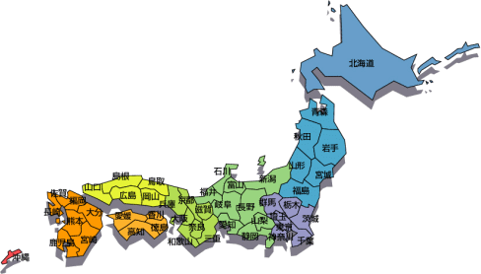
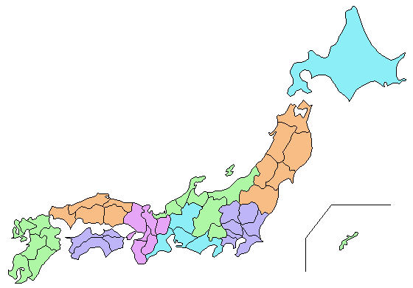
海外の活動
27→38
3→６（北海道）
全国的活動
76→105
3→５（中国）
19→28（東北）
10→16（九州・沖縄）
80→104（関東）
35→43（四国）
24→54（北陸・中部）
2013年からの各地域登録数変化
2014年9月5日現在

